Slide 1



Projeto Redes
Trabalho realizado por:
Rui Jorge Nº24
Turma:12I1
Mod:7-Acesso a Bases de dados via Web
Prof: Anselmo Pinheiro e Mariana Araújo

Slide 2
Indice
Descrição do Projeto;
Base de Dados;
Estrutura das tabelas;
Registos Nas Tabelas;
Layouts Da Aplicação;
Reflexão final;

Slide 3
Descrição do Projeto
O meu Projeto é sobre hoteis e reservas, no qual o objetivo é que o utilizador consiga fazer uma reserva num hotel daqueles que estao disponiveis numa certa data.

Slide 4
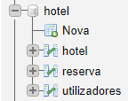
Base de Dados
Esta é a minha base de dados com três tabelas, Hotel, reserva e utilizadores para o login.

Slide 5
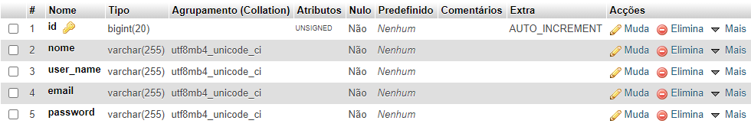
Estrutura das tabelas
Users

Slide 6
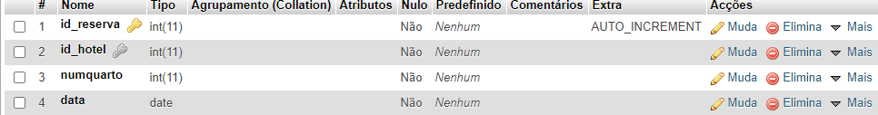
Estrutura das tabelas
Reservas

Slide 7
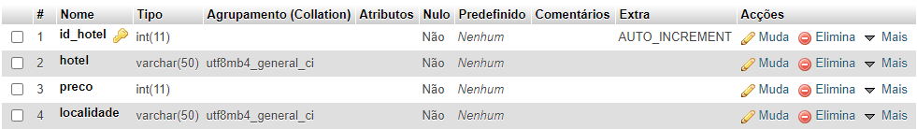
Estrutura das tabelas
Hotel

Slide 8
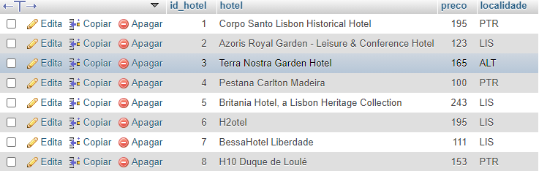
Registos Nas Tabelas
Hotel

Slide 9
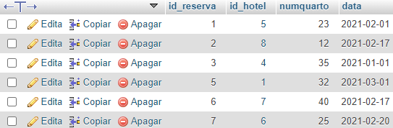
Registos Nas Tabelas
Reservas

Slide 10
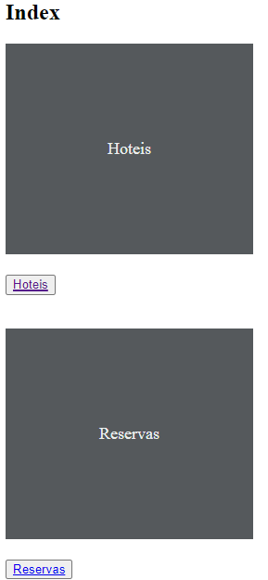
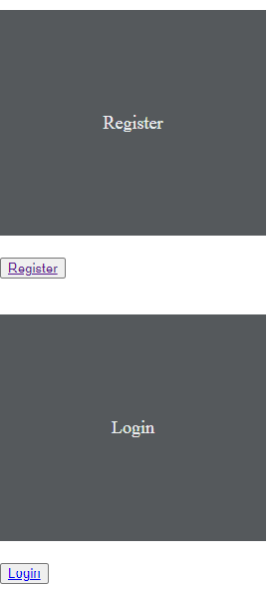
Layouts Da Aplicação
Index

Slide 11
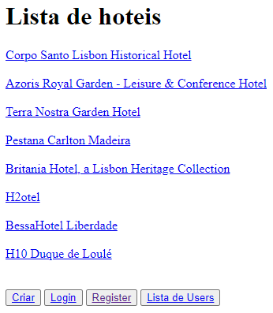
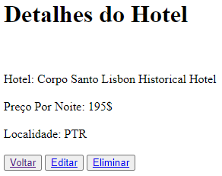
Layouts Da Aplicação
Hoteis_Index Hoteis_Show

Slide 12
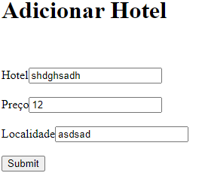
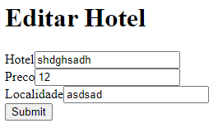
Layouts Da Aplicação
Hoteis_create Hoteis_edit

Slide 13
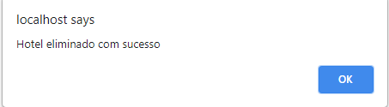
Layouts Da Aplicação
Hoteis_delete

Slide 14
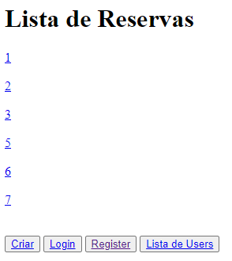
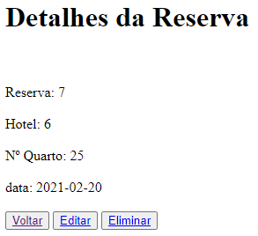
Layouts Da Aplicação
reservas_Index reservas_Show

Slide 15
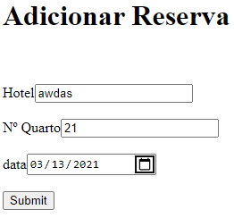
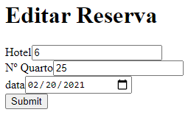
Layouts Da Aplicação
reservas_create reservas_edit

Slide 16
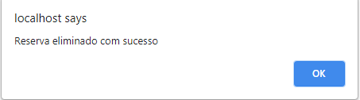
Layouts Da Aplicação
reservas_delete

Slide 17
Reflexão final
A minha reflexao é que com este trabalho fiquei mais rico em conhecimentos de php e que talvez estes codigos me pudessem ajudar na minha pap.

